Slide 1
我们所顾念的
（5）

Slide 2
基督徒最需要明白却不明白的？
弗3:14 因此，我在父面前屈膝，3:15 （天上地上的各（或作：全）家，都是从他得名。）3:16 求他按着他丰盛的荣耀，藉着他的灵，叫你们心里的力量刚强起来，3:17 使基督因你们的信，住在你们心里，叫你们的爱心有根有基，3:18 能以和众圣徒一同明白基督的爱是何等长阔高深，3:19 并知道这爱是过于人所能测度的，便叫神一切所充满的，充满了你们。
林前13:13 如今常存的有信，有望，有爱这叁样，其中最大的是爱。

Slide 3
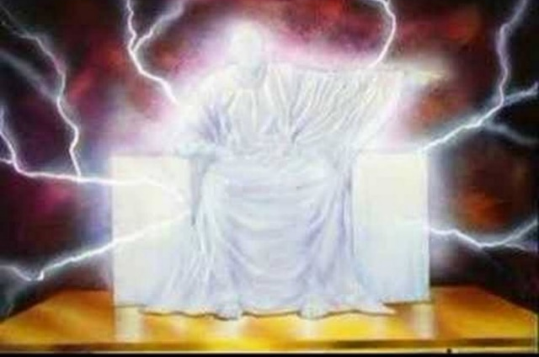
你觉得神爱你吗？为什么?
1. 用理智爱不来
2. 看不到、听不到神
3. 不会也不懂agapao

Slide 4
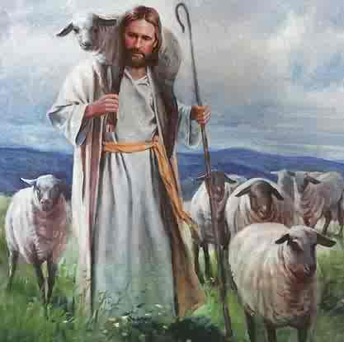
如何才能感受到神的爱？
or
or
or

Slide 5
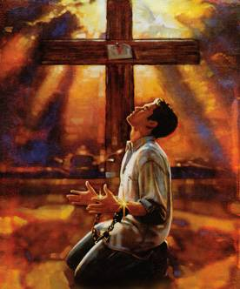
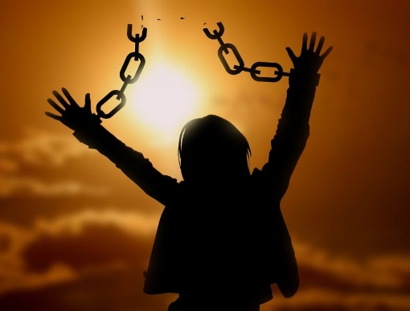
如何才能感受到神的爱？
“小儿子”型的人
（无法主义者）：
在神面前时“容易领受”从神来的东西
容易把从神领受的当作对自我的肯定
往往陷入放纵私欲、从麻烦中无法脱离的困境
从对自我的放纵悔改后才可能明白神的爱
“大儿子”型的人
（律法主义者）：
在神面前时“不容易领受”从神来的东西
容易把从神领受的当作对自我努力的肯定
往往陷入自我努力、却觉得神不帮忙的困境
从对自我的依靠和约束悔改后才可能明白神的爱

Slide 6
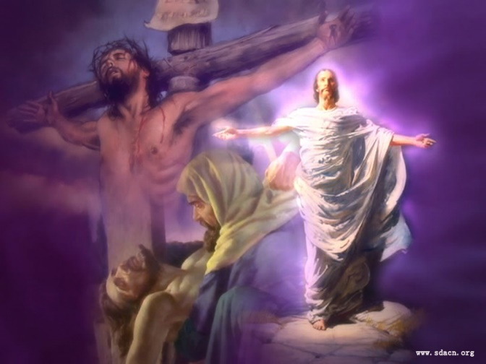
如何才能感受到神的爱？
罗5:1 我们既因信称义，就藉着我们的主耶稣基督得与神相和。5:2 我们又藉着他，因信得进入现在所站的这恩典中，并且欢欢喜喜盼望神的荣耀。5:3 不但如此，就是在患难中也是欢欢喜喜的；因为知道患难生忍耐，5:4 忍耐生老练，老练生盼望；5:5 盼望不至于羞耻，因为所赐给我们的圣灵将神的爱浇灌在我们心里。
神的爱是通过相信感受到的！
罗5:6 因我们还软弱的时候，基督就按所定的日期为罪人死。5:7 为义人死，是少有的；为仁人死、或者有敢做的。5:8 唯有基督在我们还作罪人的时候为我们死，神的爱就在此向我们显明了。

Slide 7
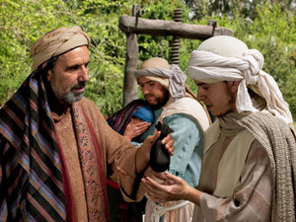
如何才能相信神的爱？
他为我死
他给我祂的义
他给我他的生命
我最需要祂时却找不到祂
祂对我的要求太不切实际
祂不在乎我的感受和想法
祂不听我祷告
祂是一个高高在上的神…
神
真爱我
神
不爱我
他赐给我他所有的属灵福气
他做这一切是因为想和我永远在一起

Slide 8
如何才能相信神的爱？
他为我死
他给我祂的义
他给我他的生命
我最需要祂时却找不到祂
祂对我的要求太不切实际
祂不在乎我的感受和想法
祂不听我祷告
祂是一个高高在上的神…
神
不爱我
神
真爱我
他赐给我他所有的属灵福气
他做这一切是因为想和我永远在一起

Slide 9
当我们相信神的爱之后？
罗5:1 我们既因信称义，就藉着我们的主耶稣基督得与神相和。5:2 我们又藉着他，因信得进入现在所站的这恩典中，并且欢欢喜喜盼望神的荣耀。5:3 不但如此，就是在患难中也是欢欢喜喜的；因为知道患难生忍耐，5:4 忍耐生老练，老练生盼望；5:5 盼望不至于羞耻，因为所赐给我们的圣灵将神的爱浇灌在我们心里。

